Slide 1
重构协作模式，降低沟通成本
以源码为统一上下文、Schema 驱动协作，告别 AI 碎片化使用，大幅降低沟通成本
PrismDesign · 2025

Slide 2
基于棱镜平台的新协作流程
以源码为统一上下文、Schema 驱动协作，告别 AI 碎片化使用，大幅降低沟通成本
1
2
3
4
5
输出 Demo
设计调整
需求评审
前后端联调
测试 & 上线
业务在棱镜平台
基于 Mock 数据
快速迭代新功能
设计师在棱镜平台
直接进行
交互 & 视觉调整
基于可运行 Demo
+ Entity-Map
进行需求评审
评审通过后
基于 Schema 生成
前后端代码联调
功能 & 集成测试
验证通过
发布上线
→
→
→
→
AI 自动触发
sync-schema (Skill)
+ validate-schema.sh (Hook)
输出 Schema & Entity-Map
* Schema 生成由 AI 自动完成，业务无需额外操作

Slide 3
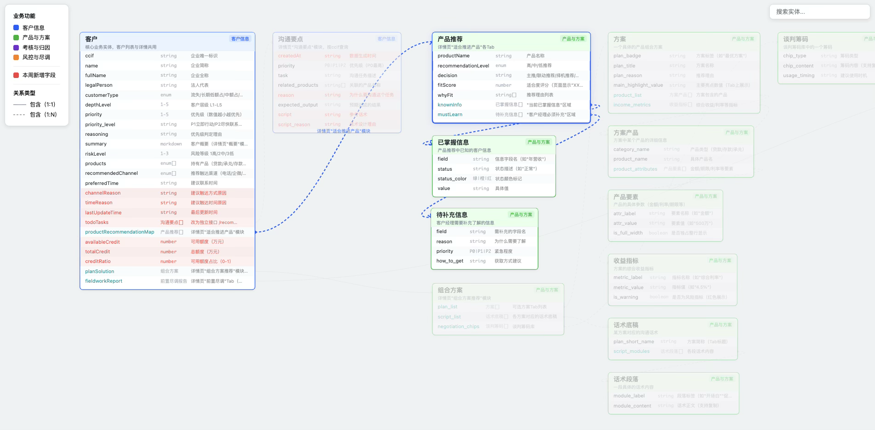
Schema 同步过程演示

Slide 4
01 旧协作模式：各自为政，沟通成本高
同一份 UI 三个角色各做一遍；任何需求变更，三处都要同步修改
产品经理
设计师
前端开发
↓
↓
↓
AI 生成 HTML 原型
AI 生成独立设计稿
AI 从零写项目代码
↓
↓
↓
原型文件（独立）
设计稿文件（独立）
前端代码（独立）
↘
↓
↙
反复对齐会议 × 3 ～ 5 轮
• 同一个 UI 被做了 3 遍
• 每次变更三处都要同步
• 上下文在传递中衰减

Slide 5
02 新协作模式：以源码为中心，消除对齐成本
每个角色用最擅长的方式直接作用于同一份代码，修改即同步，无需反复对齐
产品经理
标注需求 · 评论元素
→
PrismDesign
Chrome 插件 + AI Agent
源代码仓库
Git 可追溯 · 可回滚
运行中的页面
设计师
可视化调整样式
→
→
→
前端开发
补充业务逻辑
→
零歧义沟通
即改即看
对齐成本 -80%
点击元素精准标注，告别模糊文字描述
样式修改直接反映到页面，无需设计稿还原
无需反复会议，需求变更自动扩散到各层

Slide 6
03 实现方案
Chrome 插件 + AI Agent 服务，两个组件协同工作
用户
Chrome 插件
AI Agent 服务
项目源代码
· 产品经理
· 浮动工具栏
· 项目扫描
· 组件库
· 设计师
→
· 元素选中与检测
→
· 上下文构建
→
· 设计规范 / Token
· 前端开发
· 属性编辑面板
· 代码搜索与读写
· 业务代码
浏览器操作
· 评论标注
WebSocket
· HMR 热更新联动
读写代码
· Git 版本管理
· 聊天面板
· MCP / Skill 扩展
插件通过 Content Script 注入页面，实现元素选中、高亮、属性编辑；源代码变更后 HMR 热更新自动刷新页面

Slide 7
04 插件演示
（请在此处插入演示视频或截图）

Slide 8
05 协作效率提升
从「反复对齐」到「同步工作」，每个协作环节都有质变
指标
旧模式
新模式
改善
需求传达方式
文字描述 + 多轮会议
点击元素直接标注
零歧义
UI 维护份数
3 份（原型+设计+代码）
1 份（源码即一切）
↓ 67%
对齐轮次
3 ～ 5 轮
0 ～ 1 轮
↓ 80%
设计走查
必须（存在还原偏差）
不需要（所见即代码）
消除
样式修改路径
设计→开发→实现→验收
直接在页面上调整
即时
需求变更成本
三处独立修改，易遗漏
改一处自动同步
显著降低

Slide 9
预估项目成果：各角色提效
基于新协作模式，各角色在核心环节的预估效率变化
产品 / 业务
设计师
前端开发
后端开发
需求表达
↓ 30%
设计出图
-100%
UI 开发
↓ 40%
接口定义
↓ 30%
文字描述 → Demo 上直接标注
自己出设计稿 → 基于真实组件库直接调整
从零编写 → 基于 Demo 补逻辑
反复沟通字段 → Schema 驱动
原型管理
-100%
设计走查
-100%
接口联调
↓ 30%
代码生成
↓ 20%
独立维护原型文档 → Demo 即原型
逐页比对还原度 → 所见即代码
口头约定 → Schema 生成类型
手写 DTO → Schema 生成骨架
需求理解
↓ 40%
需求理解
↓ 40%
文档 + 会议 → 可运行 Demo
文档 + 会议 → 可运行 Demo
样式还原
-100%
对着设计稿还原 → 设计直接改代码

